Slide 1

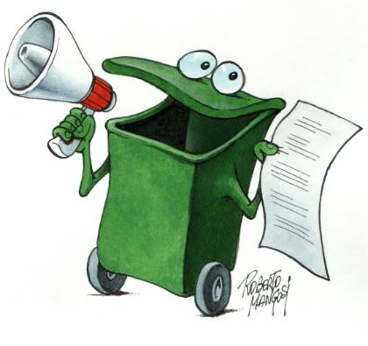

CALENDARI SERVIZIO DI SPAZZAMENTO MANUALE E MECCANIZZATO (SL)
LARIANO – ANNO 2023

Slide 2
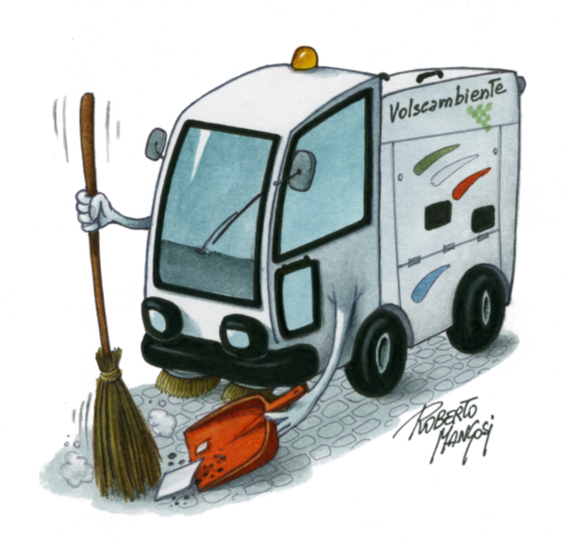
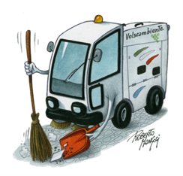
Calendario dello spazzamento meccanizzato nel Comune di Lariano Senza Divieti Fissi

Slide 3
Calendario dello spazzamento meccanizzato nel Comune di Lariano Senza Divieti Fissi Semestrale

Slide 4
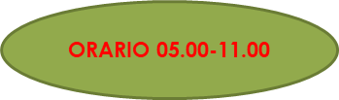
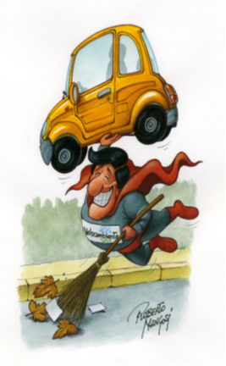
Calendario dello spazzamento Manuale nel Comune di Lariano

